Slide 1


Docker Compose
Professor: Henrique Delegrego

Slide 2
Docker Compose
Introdução
Ferramenta para definir e gerenciar aplicações Docker com múltiplos containers, coordenando a inicialização deles
Usado quando a aplicação precisa de múltiplos containers, como por exemplo: api, banco de dados, front-end, caches, entre outros
Em vez de iniciar os containers um por um e os unir por uma rede manualmente, o Compose permite que você configure tudo em um único arquivo compose.yaml
Um arquivo .yaml é um arquivo de configuração em texto simples que utiliza uma estrutura com indentação e pares chave-valor, para armazenar dados

Slide 3
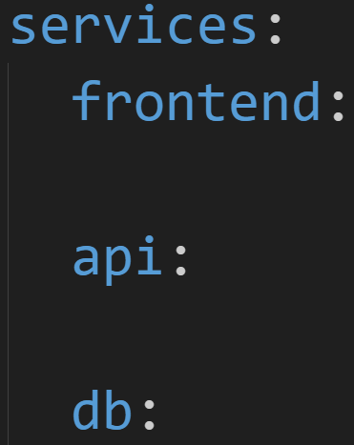
Docker Compose
services
Chave que define todos os containers que compõem a aplicação, identificados por nome
Cada serviço representa um tipo de container (ou múltiplas instâncias desse tipo) e pode incluir instruções sobre:
Qual imagem usar, seja pré-construída (image) ou como construí-la (build)
Portas a serem expostas
Variáveis de ambiente, segredos e configurações
Dependências em outros serviços
Volumes para persistir ou compartilhar dados
Redes para se conectar
Políticas de reinicialização e health checks

Slide 4
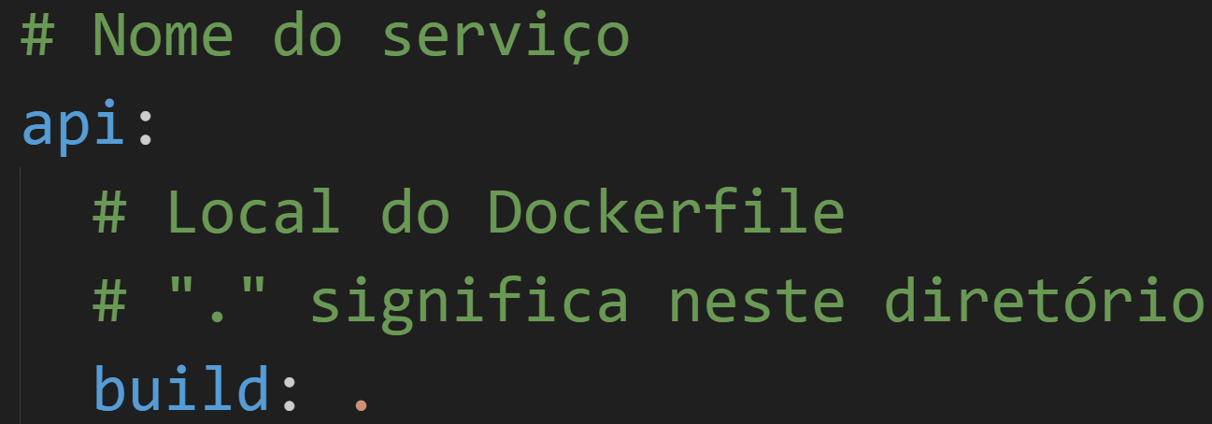
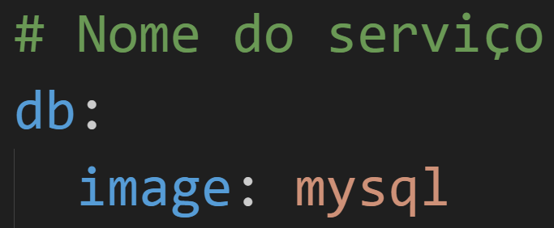
Docker Compose
build
Usado para construir uma imagem a partir de um Dockerfile como parte do processo de inicialização dos seus serviços
context é utilizado para especificar o caminho até o Dockerfile
Se a imagem já existe localmente, ela é utilizada sem reconstruir
image
Usado para pegar uma imagem já construída em vez de construir uma, seja do Docker Hub ou local
Se a imagem já existe localmente, ela é utilizada sem reconstruir
Agora:
Vamos criar o compose.yaml

Slide 5


Docker Compose
ports
Define como as portas de rede da sua máquina host são mapeadas (publicadas) para as portas expostas por um container
Necessário quando você deseja acessar um serviço em execução dentro de um container a partir de fora da rede Docker
environment
Usada para definir variáveis ​​de ambiente que estarão disponíveis dentro de um container quando ele for iniciado
Normalmente usada com credenciais de banco de dados, URLs de serviço, chaves de API, portas e flags de recursos que seu aplicativo precisa em tempo de execução
Agora:
Vamos criar um compose com diferentes serviços

